Slide 1
BÀI GIẢNG ĐIỆN TỬ
TLV 4 – Tuần 33
Điền vào giấy tờ in sẵn

Slide 4
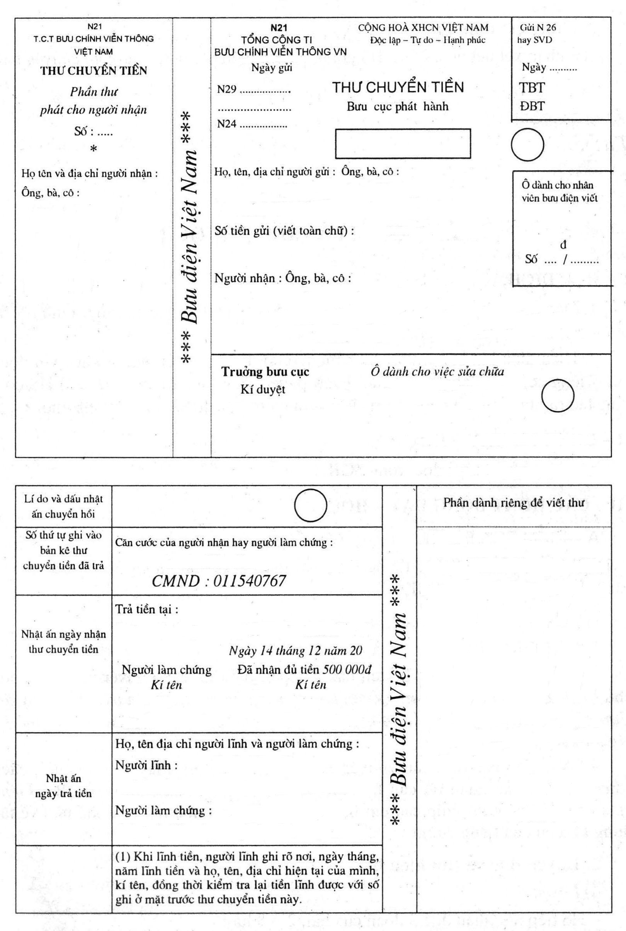
Lê Thị Hòa
Thủy Phù, Hương Thủy, TT Huế
Bùi Thị Lan
Đội 9, Hiệp Lực, Ninh Thanh, Hưng Yên
Một triệu đồng.
Bùi Thị Lan
Đội 9, Hiệp Lực, Ninh Thanh, Hưng Yên

Slide 5
Bùi Thị Lan
Bà ơi,
Ông bà có khoẻ không ạ. Hôm nay bố mẹ cháu gửi biếu ông bà 1000000 đồng để ông bà bồi dưỡng.
Cả nhà cháu rất nhớ ông bà. Cháu mong chóng đến Tết để được về quê thăm ông bà.
Cháu kính chúc ông bà mạnh khoẻ, sống lâu
Cháu của ông bà
Bưu điện huyện Ninh Thanh, tỉnh Hưng Yên
Thuỷ
Nguyễn Thị Thuỷ
Lan
Bùi Thị Lan
Bùi Thị Lan
Đội 9, Hiệp Lực, Ninh Thanh, Hưng Yên
Nguyễn Thị Thuỷ
Đội 9, Hiệp Lực, Ninh Thanh, Hưng Yên
Khang
Lê Quang Khang

